Slide 1



Slide 2
TẬP HÁT CỘNG ĐOÀN

Slide 3
Đk: Lạy Chúa xin đoái nhìn chúng con, xin tỏ nhan thánh Chúa và cứu độ chúng con.

Slide 4
Lạy Chúa, xin tỏ cho chúng con tình thương của Chúa, và ban ơn cứu độ cho chúng con.
Alleluia - Alleluia:
Alleluia …

Slide 6
Ca Nhập Lễ
Hướng Tâm Hồn Lên
Dao Kim

Slide 7
Đk: Nay con bước vào mùa hồng ân cứu độ. Thỏa lòng khát khao như nai rừng bên suối. Nay con đón chờ Ngày Tình Yêu giáng thế, Chúa ơi xin giúp con giữ trọn niềm trông cậy.

Slide 8
Tk1: Xin đừng để con xấu hổ vì con trông cậy Chúa, vì con vươn hồn lên tới Chúa. Chúa đừng để quân thù hoan hỉ về con, vì ai trông cậy Ngài sẽ chẳng hổ ngươi.

Slide 9
Đk: Nay con bước vào mùa hồng ân cứu độ. Thỏa lòng khát khao như nai rừng bên suối. Nay con đón chờ Ngày Tình Yêu giáng thế, Chúa ơi xin giúp con giữ trọn niềm trông cậy.

Slide 11
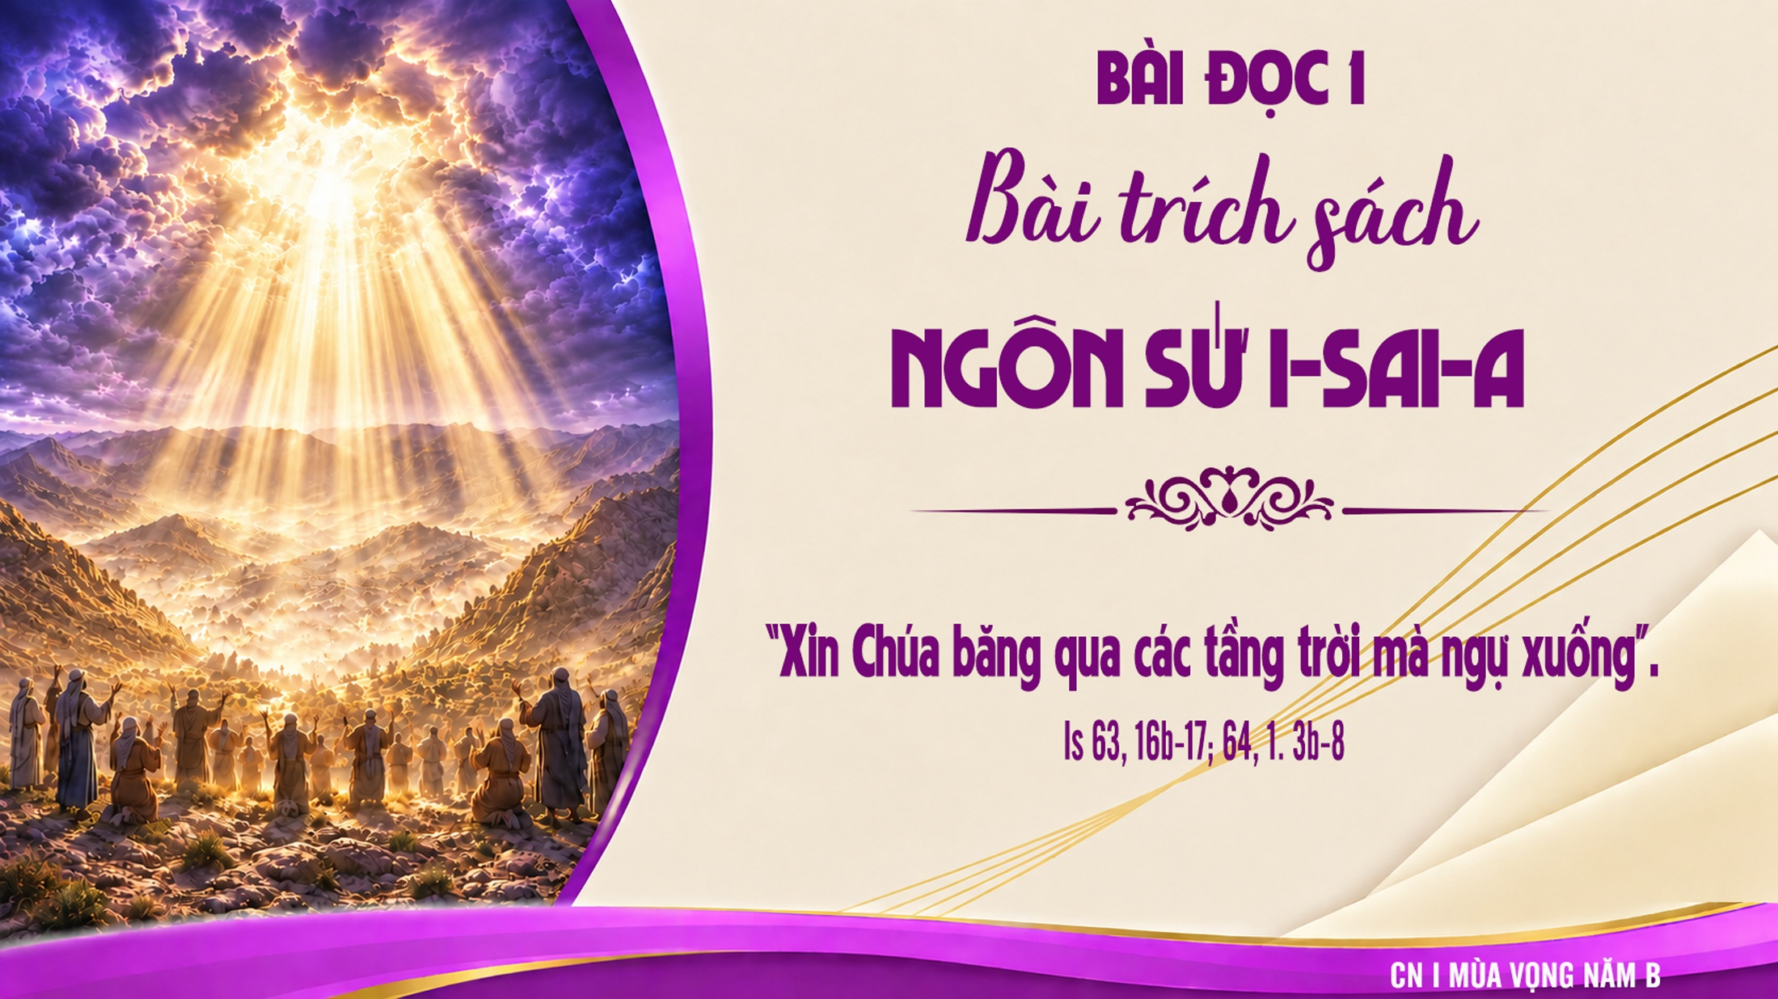

Slide 12
Thánh Vịnh 79
Chúa Nhật I Mùa Vọng
Năm B
Lm. Kim Long
03 Câu

Slide 13
Đk: Lạy Chúa xin đoái nhìn chúng con, xin tỏ nhan thánh Chúa và cứu độ chúng con.

Slide 14
Tk1: Lạy Mục tử nhà Ít-ra-en, Ngài chăn dắt nhà Giu-se như chăn chiên cừu xin hãy lắng nghe. Lạy Đấng ngự giữa các thần hộ giá xin hãy hiển vinh. Xin khơi dậy uy dũng của Ngài mà mau đến cứu độ chúng con.

Slide 15
Đk: Lạy Chúa xin đoái nhìn chúng con, xin tỏ nhan thánh Chúa và cứu độ chúng con.

Slide 16
Tk2: Vạn lạy Ngài là Chúa thiên binh, nguyện thương xót trở lại đi, tít trên cung trời xin ngó xuống trông xem. Nguyện Chúa dủ thương thăm vườn nho cũ tay Chúa trồng xưa. Tay uy quyền xin hãy bảo vệ, chồi non đó hãy củng cố thêm.

Slide 17
Đk: Lạy Chúa xin đoái nhìn chúng con, xin tỏ nhan thánh Chúa và cứu độ chúng con.

Slide 18
Tk3: Rày nguyện xin Ngài hãy ra tay chở che Đấng ngồi bên ngai, chính đây con người được Chúa xuống uy phong. Nguyện ước đoàn con không còn khi dám xa Chúa nữa đâu. Van xin Ngài cho sống lại an bình, đoàn con mãi chúc tụng Thánh Danh.

Slide 19
Đk: Lạy Chúa xin đoái nhìn chúng con, xin tỏ nhan thánh Chúa và cứu độ chúng con.

Slide 20
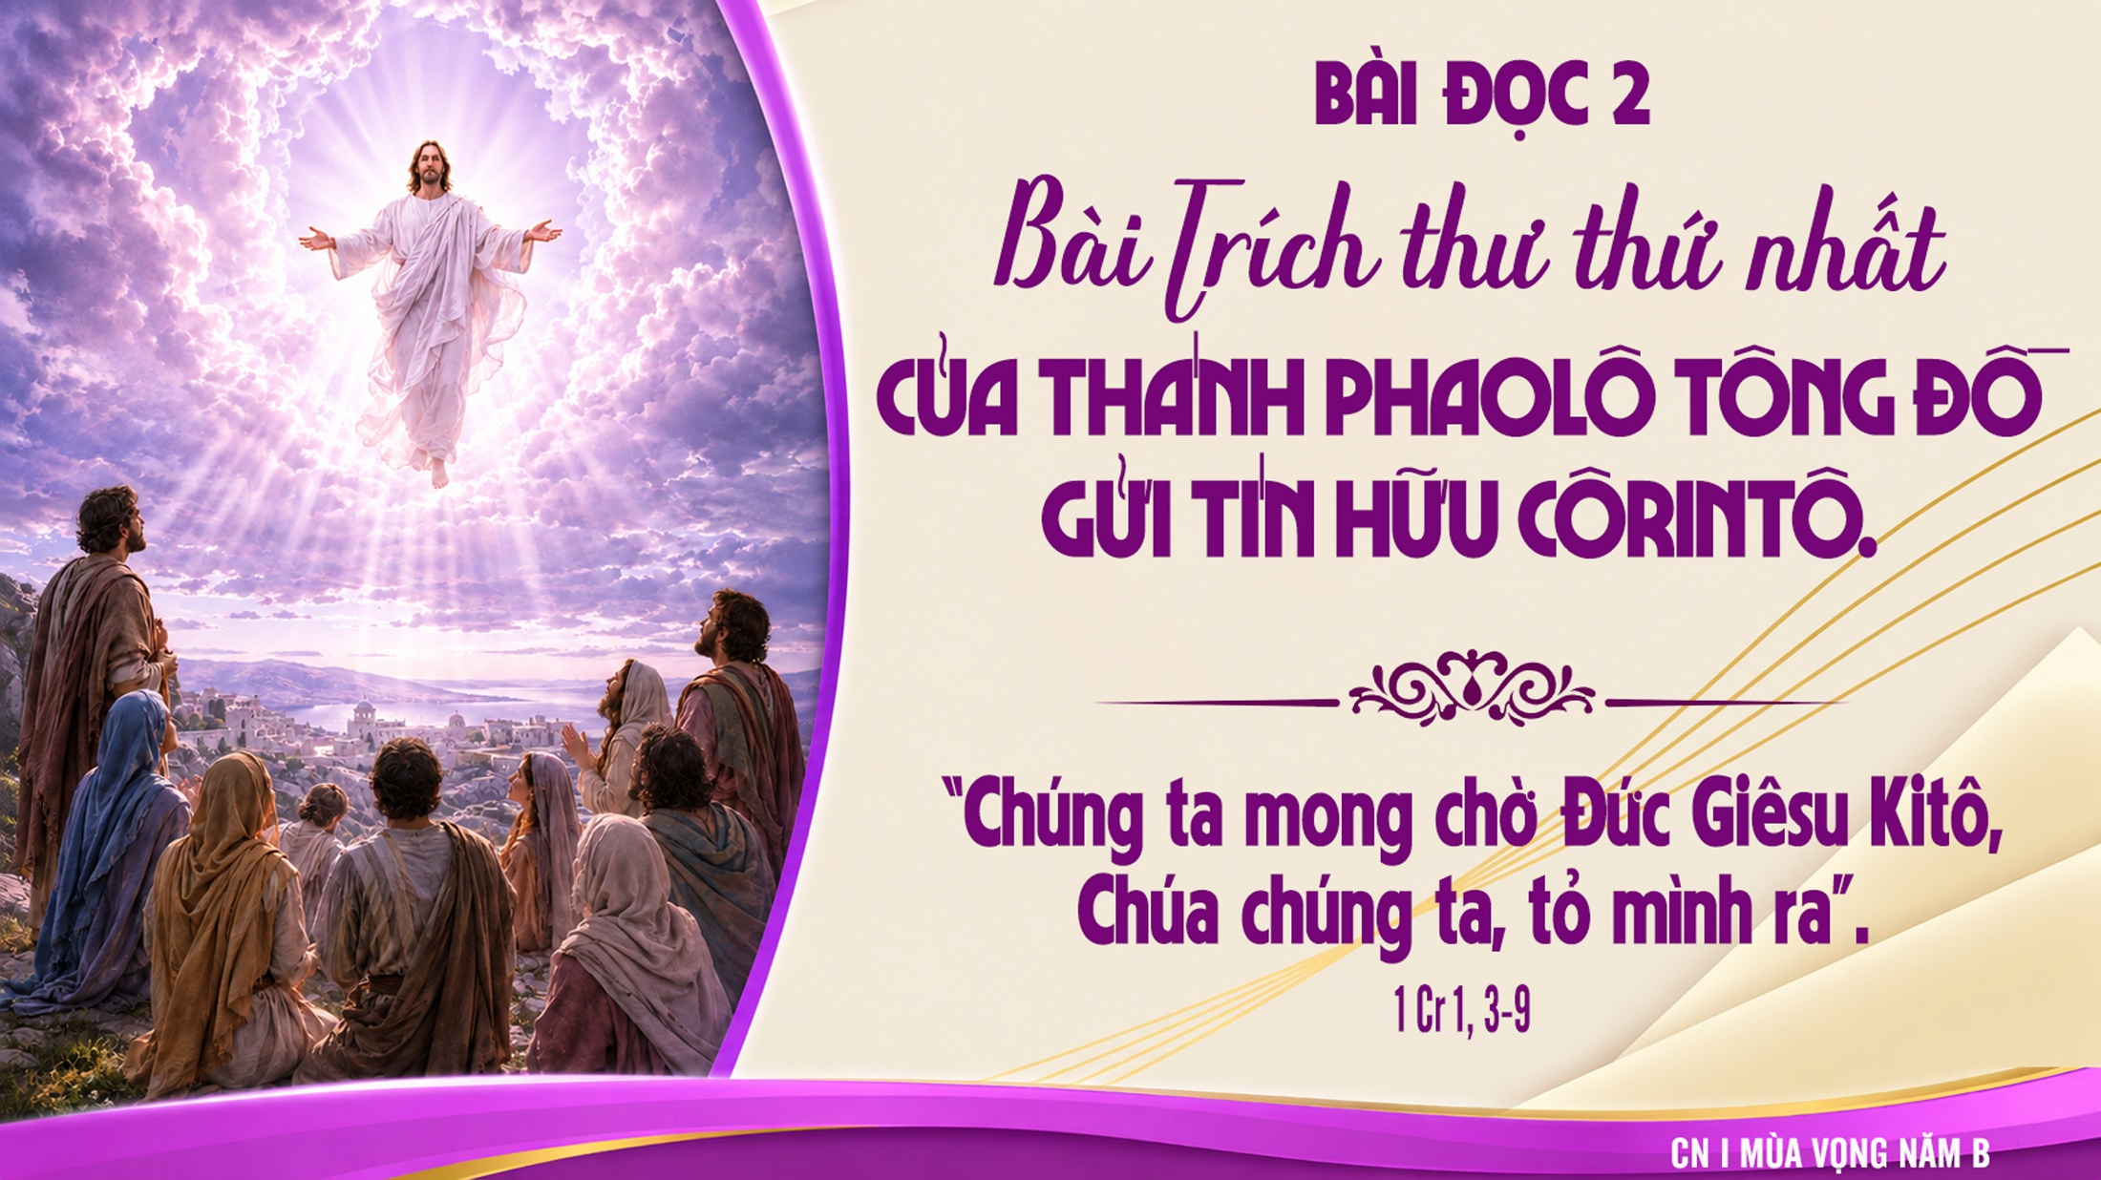

Slide 21
Lạy Chúa, xin tỏ cho chúng con tình thương của Chúa, và ban ơn cứu độ cho chúng con.
Alleluia - Alleluia:
Alleluia …

Slide 22


Slide 23
KINH TIN KÍNH

Slide 24
Tôi tin kính một Thiên Chúa là Cha toàn năng, Đấng tạo thành trời đất, muôn vật hữu hình và vô hình.

Slide 25
Tôi tin kính một Chúa Giêsu Kitô, Con Một Thiên Chúa, Sinh bởi Đức Chúa Cha từ trước muôn đời.

Slide 26
Người là Thiên Chúa bởi Thiên Chúa, Ánh Sáng bởi Ánh Sáng, Thiên Chúa thật bởi Thiên Chúa thật,

Slide 27
được sinh ra mà không phải được tạo thành, đồng bản thể với Đức Chúa Cha: nhờ Người mà muôn vật được tạo thành.

Slide 28
Vì loài người chúng ta và để cứu độ chúng ta, Người đã từ trời xuống thế.

Slide 29
Bởi phép Đức Chúa Thánh Thần, Người đã nhập thể trong lòng Trinh Nữ Maria, và đã làm người.

Slide 30
Người chịu đóng đinh vào thập giá vì chúng ta, thời quan Phongxiô Philatô; Người chịu khổ hình và mai táng, ngày thứ ba Người sống lại như lời Thánh Kinh.

Slide 31
Người lên trời, ngự bên hữu Đức Chúa Cha, và Người sẽ lại đến trong vinh quang để phán xét kẻ sống và kẻ chết, Nước Người sẽ không bao giờ cùng.

Slide 32
Tôi tin kính Đức Chúa Thánh Thần là Thiên Chúa và là Đấng ban sự sống, Người bởi Đức Chúa Cha và Đức Chúa Con mà ra,

Slide 33
Người được phụng thờ và tôn vinh cùng với Đức Chúa Cha và Đức Chúa Con: Người đã dùng các tiên tri mà phán dạy.

Slide 34
Tôi tin Hội Thánh duy nhất thánh thiện công giáo và tông truyền.

Slide 35
Tôi tuyên xưng có một Phép Rửa để tha tội. Tôi trông đợi kẻ chết sống lại và sự sống đời sau. Amen.

Slide 36


Slide 37

CA DÂNG LỄ
Như Hương Mới
Thiên Tâm

Slide 38
Đk: Lạy chúa con dâng lên tòa Chúa đây rượu nho bánh thơm cuộc đời. Tình mến yêu con chân thành dâng như hương mới ngát thơm thiên đường.

Slide 39
Tk1: Này đồi Can-vê ngày xưa ấy con Chúa Trời khổ đau dâng đời mình lên làm hy tế.

Slide 40
Đk: Lạy chúa con dâng lên tòa Chúa đây rượu nho bánh thơm cuộc đời. Tình mến yêu con chân thành dâng như hương mới ngát thơm thiên đường.

Slide 41
Tk2: Nay đời con sầu vương vương lối bao ước mộng ngày xanh xin được dâng lên làm hy tế.

Slide 42
Đk: Lạy chúa con dâng lên tòa Chúa đây rượu nho bánh thơm cuộc đời. Tình mến yêu con chân thành dâng như hương mới ngát thơm thiên đường.

Slide 45
Ca Nguyện Hiệp Lễ
Mong ơn cứu rỗi
Giang Tâm

Slide 46
Tk1: Con hân hoan đợi trông chờ ngày Chúa đến viếng thăm. Trong tin yêu chờ mong ngày hồng ân cứu rỗi. Một niềm tỉnh thức mong chờ ngày diễm phúc, hỡi người nào có biết ngày giờ Chúa quang lâm? Ngày ngày tin mến mời Chúa đến trong đời đổi mới dương gian này an bình sẽ ngập đầy.

Slide 47
Đk: (Lời cầu xin… ) Ma-ra-na-tha! Xin Ngài đến Chúa ơi! Ma-ra-na-tha! Dương gian ngóng trông Ngài. (Lời cầu xin…) Ma-ra-na-tha! Xin Ngài đến Chúa ơi! Ma-ra-na-tha! Muôn lòng vẫn chờ mong.

Slide 48
Tk2: Bao đau thương tràn lan lòng người mãi cứ khấn van. Bao u mê trần gian đời lầm than ai oán. Nguyện Ngài đổi mới cõi trần còn tăm tối mong chờ nguồn sáng mới bừng dậy tiếng reo vui. Một trời đất mới trần thế nên rạng ngời hạnh phúc ôi tuyệt vời thiên đường sáng niềm vui.

Slide 49
Đk: (Lời cầu xin… ) Ma-ra-na-tha! Xin Ngài đến Chúa ơi! Ma-ra-na-tha! Dương gian ngóng trông Ngài. (Lời cầu xin…) Ma-ra-na-tha! Xin Ngài đến Chúa ơi! Ma-ra-na-tha! Muôn lòng vẫn chờ mong.

Slide 50
Tk3: Tay chung xây trần gian, từng ngày thắp sáng ước mơ. Mơ sao cho niềm vui, hòa bình trên thế giới. Chẳng còn ghen ghét oán thù và chinh chiến, tiếng cười rộn muôn phương người người sống yêu thương. Dọn đường cho Chúa từ chính trong lòng người rồi tỏa lan cho đời Tin Mừng ánh xuân ngời.

Slide 51
Đk: (Lời cầu xin… ) Ma-ra-na-tha! Xin Ngài đến Chúa ơi! Ma-ra-na-tha! Dương gian ngóng trông Ngài. (Lời cầu xin…) Ma-ra-na-tha! Xin Ngài đến Chúa ơi! Ma-ra-na-tha! Muôn lòng vẫn chờ mong.

Slide 52
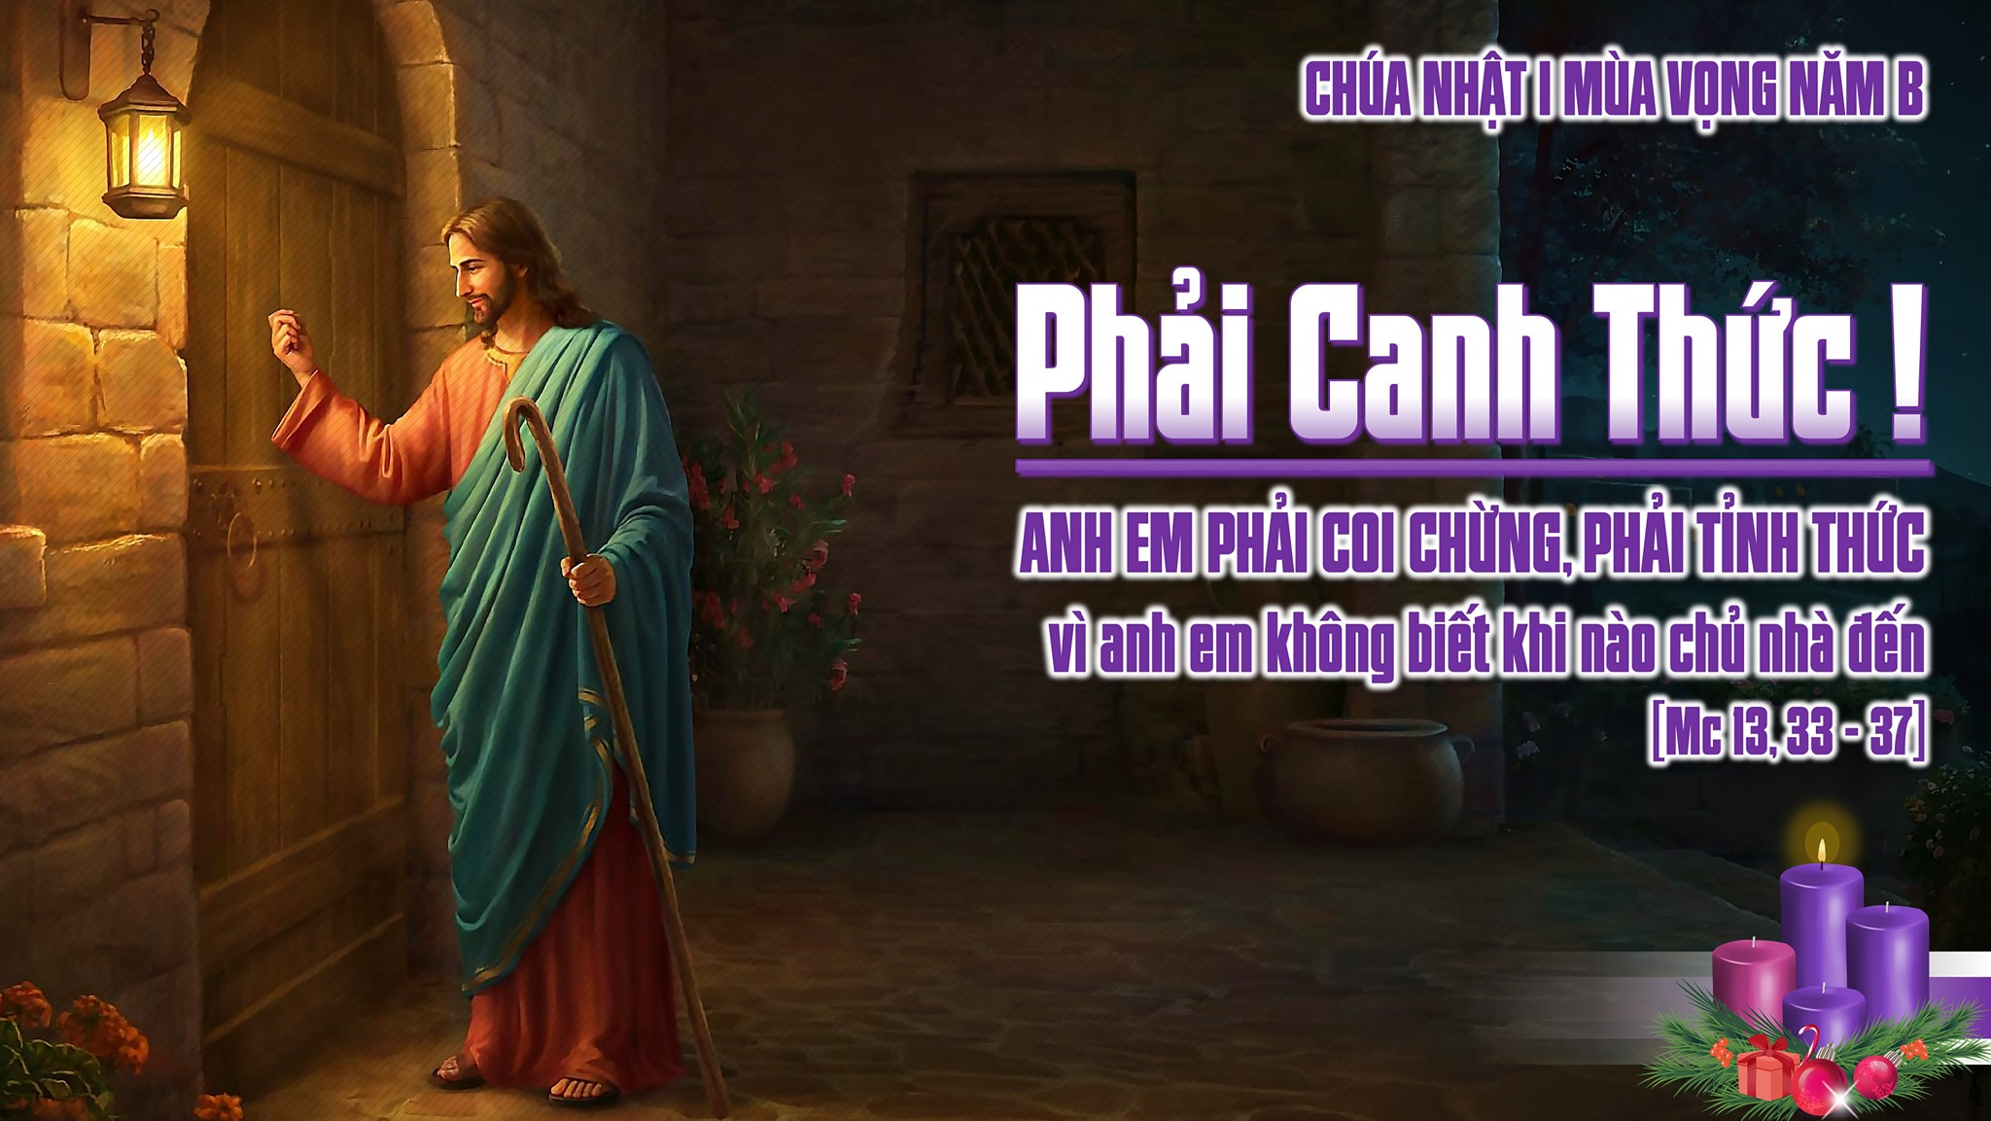

Slide 53
Ca Kết Lễ
Nguyện Trời Cao
Kim Long

Slide 54
Đk: Nầy đoàn dân Chúa hãy sẵn sàng vì lúc ta không ngờ thì Chúa sẽ đến. Nầy đoàn dân Chúa hãy sẵn sàng vì lúc ta không ngờ thì Chúa đến gần.

Slide 55
Tk1: Hãy thắp nến sáng với bao việc lành, chờ ngày về nơi phúc vinh thiên đàng.

Slide 56
Đk: Nầy đoàn dân Chúa hãy sẵn sàng vì lúc ta không ngờ thì Chúa sẽ đến. Nầy đoàn dân Chúa hãy sẵn sàng vì lúc ta không ngờ thì Chúa đến gần.

Slide 57
Tk2: Hãy sống xứng đáng với Cha trên trời, ngày dài trần gian tránh xa tội đời.

Slide 58
Đk: Nầy đoàn dân Chúa hãy sẵn sàng vì lúc ta không ngờ thì Chúa sẽ đến. Nầy đoàn dân Chúa hãy sẵn sàng vì lúc ta không ngờ thì Chúa đến gần.

